Slide 2
請認明我們的粉專活動頁面哦!
粉專使用說明

Slide 3
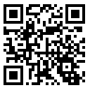
第一步
到臉書搜尋
找到吉象的頭貼並按“讚”
← 掃條碼
直接點連結：慈濟人的結夏安居

Slide 4
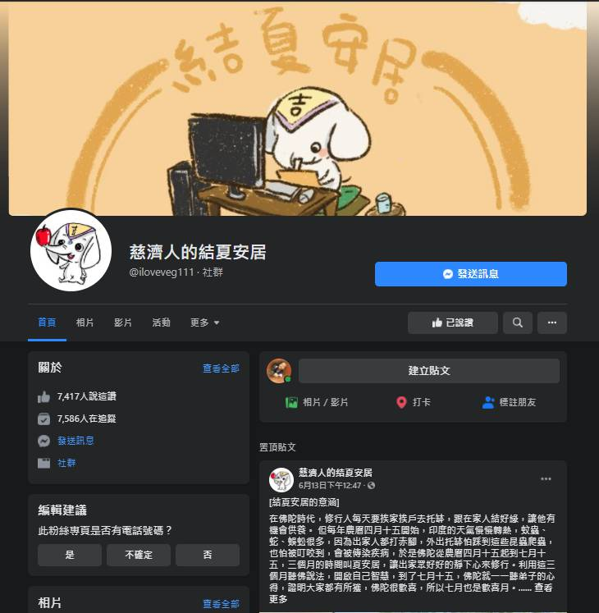
第二步
點擊
Click here to add words Click here to add words Click here to add words
進到粉專主頁

Slide 5
第三步
點擊紅框處「已說讚」，再按「活動」
先給我們按「讚」 唷！

